Slide 1
Flipped classroom («Перевернутый класс») и с чем его едят.
Мастер –класс, материалы к педагогическому совету 30.03. 2017 год учитель географии ГБОУ СОШ № 238 Адмиралтейского района Санкт-Петербурга Киселева О.Ю.

Slide 2
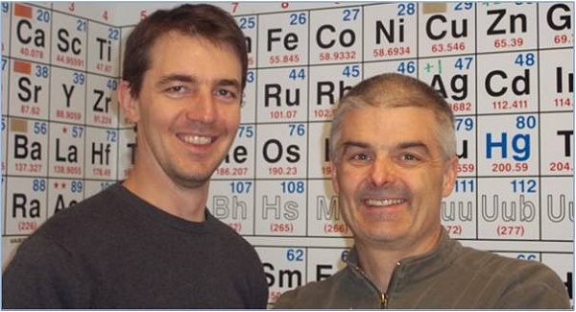
Родоначальниками модели перевернутого класса считаются два учителя – Джонатан Бергман (Jonathan Bergman) и Аарон Сэмс (Aaron Sams), которые в 2007 году сначала придумали, как обеспечить своими лекциями спортсменов, часто пропускающих занятия, а затем развили эту идею в новое образовательное направление.

Slide 4
Перевернутый класс (Flipped Class) – это модель обучения, в которой выполнение домашней работы, помимо прочего, включает в себя применение технологий водкаста:
просмотр видеолекции;
чтение учебных текстов, рассмотрение поясняющих рисунков;
прохождение тестов на начальное усвоение темы.
1
2
3
4

Slide 7
Формулируем понятие
Понятие | Что такое? | Существенные признаки
Электроэнергетика
Отрасль хозяйства
Осуществляет выработку электроэнергии
Группа предприятий
Осуществляет доставку электроэнергии потребителю
Осуществляет выработку электроэнергии и доставку её потребителю

Slide 8
На каких из диаграмм правильно показана доля ТЭС и АЭС выработке электроэнергии ?

Slide 9
Особенности ТЭС
Строительство и эксплуатация | Работа в энергосистеме | Воздействие на окружающую среду
Сравнительно дешево и быстро сооружаются
Вырабатывают электроэнергию круглогодично без сезонных колебаний
Требуют значительного количества персонала
Довольно сложно регулируются
Могут быть построены как у источника топлива, так и возле потребителя
Потребляют большое количество топлива
Велики объемы отходов, выбрасываемых в атмосферу

Slide 10
Особенности АЭС
Строительство и эксплуатация | Работа в энергосистеме | Воздействие на окружающую среду
Сроятся долго и стоят дорого
Вырабатывают электроэнергию круглогодично без сезонных колебаний
Требуют значительного количества персонала
Довольно сложно регулируются
Не требуется постоянных и объемных поставок топлива
Могут быть построены в любых энергодефицитных районах
При безаварийной работе незначительно воздействуют на окружающую среду
Требуется захоронение радиоктивных отходов

Slide 11
Практическая работа Задание 1 Цель: познакомить учащихся с новым видом карт, формировать умение читать карту и делать выводы
С помощью таблицы 12 Приложения 1 к учебнику и карты атласа «Электроэнергетика» проанализируйте расположение крупнейших ТЭС России, использующих различное топливо.
Сформулируйте вывод
1. В европейской части России ТЭС в качестве топлива используют в основном ________
2. В азиатской части страны ТЭС используют ________

Slide 12
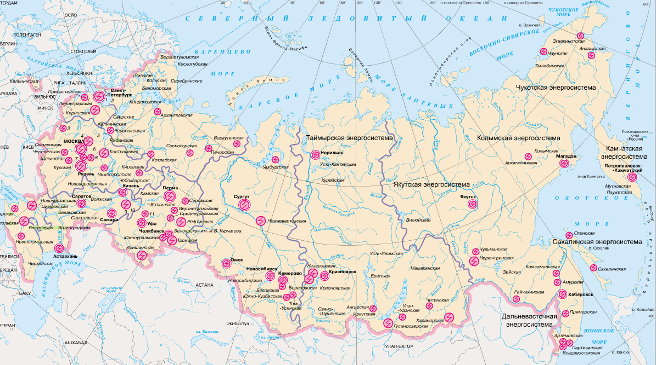
Тепловые электростанции
В европейской части России ТЭС в качестве топлива используют в основном______
В азиатской части страны ТЭС используют___________
В европейской части России ТЭС в качестве топлива используют в основном природный газ.
В азиатской части страны ТЭС используют уголь

Slide 13
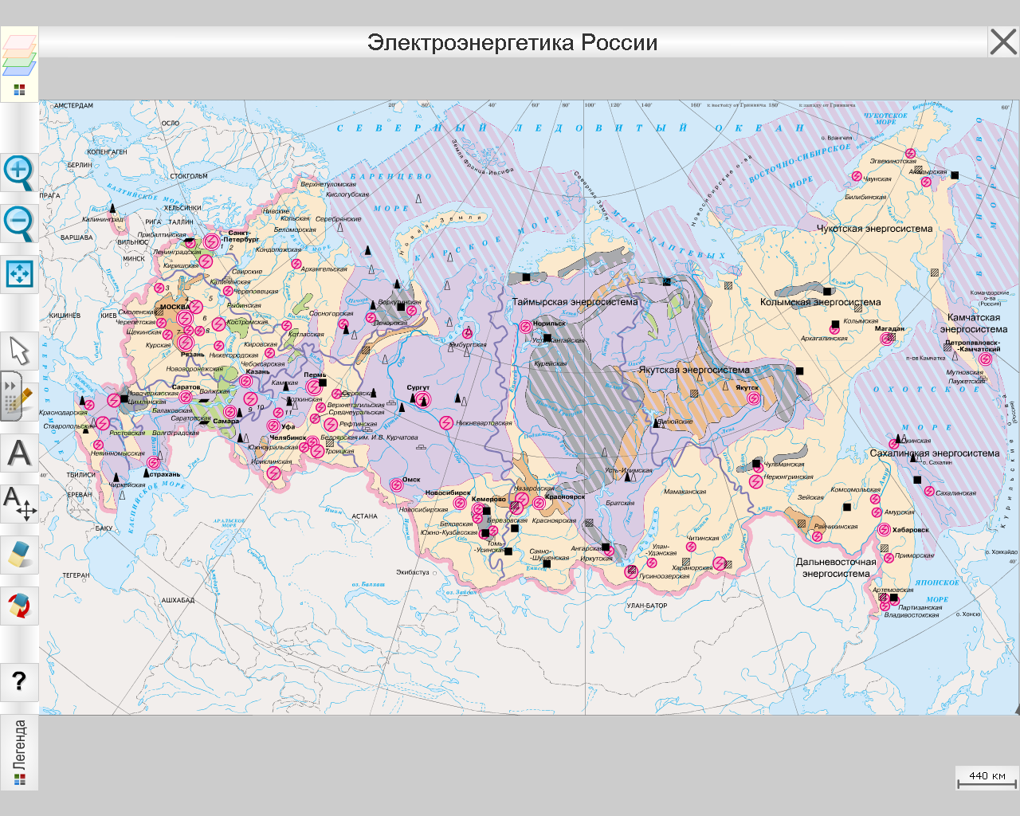
Тепловые электростанции

Slide 15
Задание 2
Используя таблицу 14 Приложения к учебнику и карты атласа, проанализируйте расположение АЭС России
Сформулируйте вывод
АЭС размещены в _______________ части России, так как ___________________

Slide 16
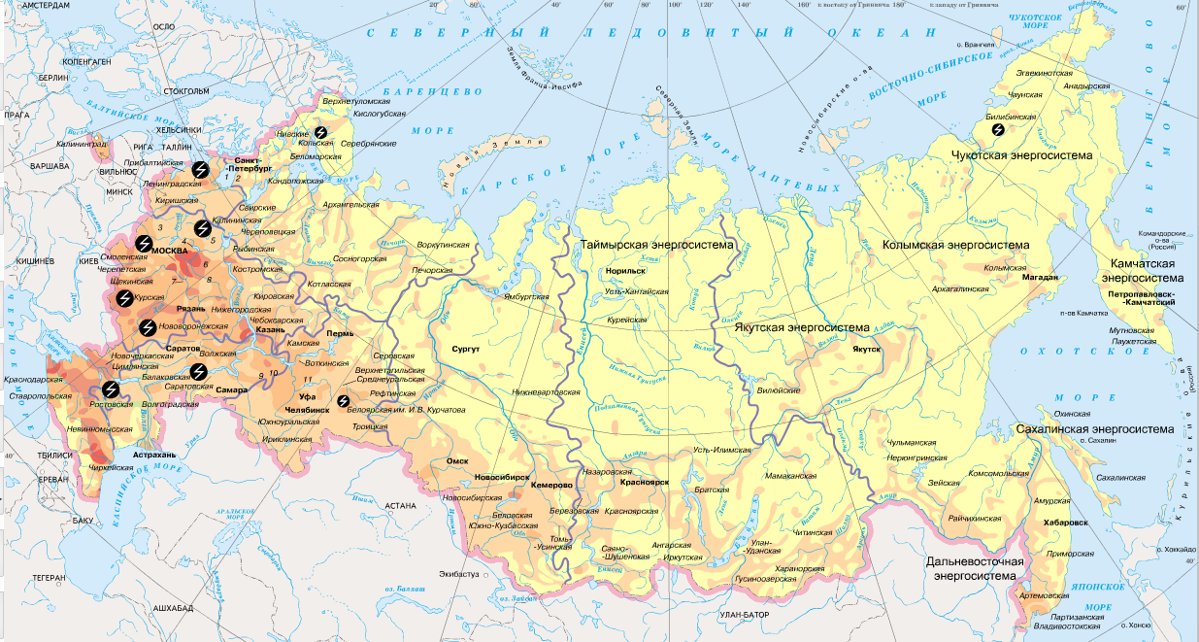
Атомные электростанции
АЭС размещены в европейской части России, так как здесь выше плотность населения

Slide 17
3.
Пермская ГРЭС (мощностью 2,4 млн кВт) –крупнейшая в Пермском крае. По проекту она должна была работать на каменном угле, хотя в настоящее время в качестве топлива и с пользуется газ.
Рассчитайте , сколько бы потребовалось станции каменного угля для ее цикла работы (6000 ч.), если известно, что затраты на выработку 3 кВт·ч составляют 1 кг условного топлива, а работает она только на
2/3 своей мощности.
Какое количество газа требуется Пермской ГРЭС для обеспечения ее работы в настоящее время? Предложите наиболее экономичный вид топлива и вероятный источник его поступления. Аргументируйте свой ответ

Slide 18
Та­ри­фы на элек­тро­энер­гию в Рос­сии силь­но раз­ли­ча­ют­ся для жи­те­лей раз­лич­ных ре­ги­о­нов Рос­сии. Так, на­при­мер, сто­и­мость элек­тро­энер­гии для го­ро­жан Ир­кут­ской об­ла­сти, про­жи­ва­ю­щих в квар­ти­рах с элек­три­че­ски­ми пли­та­ми, со­став­ля­ет 0,68 руб. кВт-ч*. Это более чем в 3 раза де­шев­ле, чем в со­сед­ней Рес­пуб­ли­ке Саха (Яку­тия).
Какая осо­бен­ность хо­зяй­ства Ир­кут­ской об­ла­сти поз­во­ля­ет удер­жи­вать не­вы­со­кие цены на элек­тро­энер­гию для жи­те­лей этого ре­ги­о­на?
Ответ за­пи­ши­те на от­дель­ном листе или блан­ке, ука­зав сна­ча­ла номер за­да­ния.
Та­ри­фы на элек­тро­энер­гию в Рос­сии силь­но раз­ли­ча­ют­ся для жи­те­лей раз­лич­ных ре­ги­о­нов Рос­сии. Так, на­при­мер, сто­и­мость элек­тро­энер­гии для го­ро­жан Рес­пуб­ли­ки Ха­ка­сия, про­жи­ва­ю­щих в квар­ти­рах с элек­три­че­ски­ми пли­та­ми, со­став­ля­ет 0,92 руб. кВт·ч. Это почти в 3 раза де­шев­ле, чем в со­сед­ней Рес­пуб­ли­ке Алтай.
Какая осо­бен­ность хо­зяй­ства Рес­пуб­ли­ки Ха­ка­сия поз­во­ля­ет удер­жи­вать не­вы­со­кие цены на элек­тро­энер­гию для жи­те­лей этого ре­ги­о­на?

Slide 19
Какие из перечисленных электростанций являются тепловыми?
1) Курская и Тверская
2) Красноярская и Браnская
3) Зейская и Усть-Илимская
4) Сургутская и Тюменская
Электроэнергетика ФИ: ___________________________ / 9 _ кл.
На этой эл. ст. вырабатывают эл. и тепло: а) ТЭС б) ТЭЦ в) ГЭС г) АЭС
Наибольшая доля эл. вырабатывается на: а) ТЭС б) АЭС в) ГЭС г) доли всех станций равны
АЭС на Урале называется: а) Обнинская б) Билибинская в) Белоярская г) Балаковская
Найдите ошибку в парах «река-ГЭС»:
а) Ангара – Усть-Илимская ГЭС б) Обь - Новосибирская в) Лена - Братская г) Волга – Иваньковская
Экологически чистый вид топлива: а) торф б) уголь в) дрова г) газ
Паужетская и Мутновская геотермальныя ЭС расположена на:
а) Кольском полуострове б) Сахалине в) Камчатке г) Новой Земле
В каком из перечисленных регионов работает крупная АЭС?
1) Белгородская область
2) Курcкая область
3) Архангельская область
4) Омская область

Slide 20
Тест
1. Какие из перечисленных электростанций являются тепловыми?
1) Курская и Тверская
2) Красноярская и Браnская
3) Зейская и Усть-Илимская
4) Сургутская и Тюменская

Slide 21
Тест
2. АЭС на Урале называется:
1) Обнинская
2) Билибинская
3) Белоярская
4) Балаковская

Slide 22
Тест
3. Самой мощной ТЭС России является:
1) Рефтинская
2) Костромская
3) Сургутская
4) Конаковская

Slide 23
Тест
4. В самых отдаленных районах целесообразно строить электростанции:
1) ПЭС
2) ГЭС
3) АЭС
4) ТЭС

Slide 24
Тест
5. В каком из перечисленных регионов работает крупная АЭС?
1) Белгородская область
2) Курcкая область
3) Архангельская область
4) Омская область

Slide 25
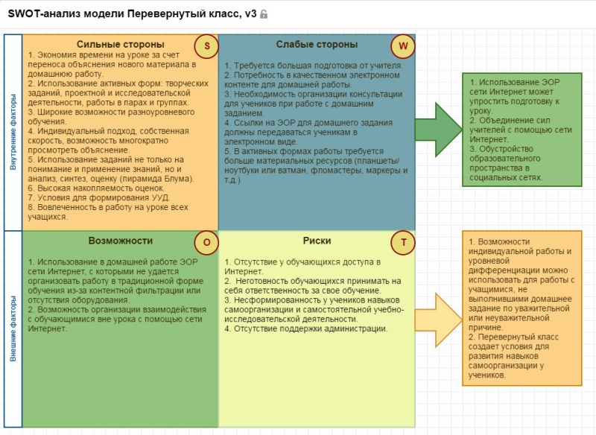
И в заключение

Slide 26
Электроэнергетика ФИ: ___________________________ / 9 _ кл.
Наименьшая доля эл.  вырабатывается на: а) ТЭС б) АЭС в) ГЭС
Самая дешевая энергия производится на: а) ТЭС б) АЭС в) ГЭС
Найдите ошибку в перечне АЭС России: а) Ленинградская б) Саратовская в) Тверская г) Нововоронежская
Найдите ошибку в перечне достоинств крупных ГЭС:
а) низкая себестоимость эл.  б) могут быстро включаться и выключаться
в) используют неисчерпаемый ресурс энергии г) не влияют на режим и чистоту рек
Кислогубская ПЭС расположена в:
а) Чукотском АО б) Мурманской области в) Приморском крае г) Ямало-Ненецком АО
Основное преимущество перевернутого класса заключается в такой организации учебной, при которой:
поддерживается развитие качеств и умений 21 века. Таких как сотрудничество, творческий подход, способность решать проблемы, самостоятельность, грамотность в области ИКТ и т.д; обеспечивается возможность для поддержки развития каждого учащегося.

Slide 27
Для получения 1 кВт/час тепловой энергии потребляется примерно 0,1 литр солярки (в зависимости от КПД котла и т.д.). Т.е. 1 кВт/час стоит примерно 1,90 руб.
Задача: Имеется электрическая лампа, рассчитанная на ток мощностью 100Вт. Ежедневно лампа горит в течении 6ч. Найти работу тока за один месяц (30 дней) и стоимость израсходованной энергии при тарифе 1.59к. за 1 кВт ч.
Дано: Решение:
Р= 100 Вт. А = Рt
t= 6 ч*.30= 180 ч А = 100 Вт*180 ч = 18000Вт*ч = 18 кВт*ч
Тариф = 1,53к./кВт* ч Стоимость = 1,53 к/кВт *ч *18кВт*ч = 27р 54к.
_________________
А = ?
Стоимость-?
Ответ: А=18 кВт, стоимость = 27р.54 к.
Для производства 1 кВт/час. тепловой энергии расходуется примерно 0,1м3 газа.
Для получения 1 кВт/часа тепловой энергии расходуется примерно 0,2 кг/час бурого угля.

Slide 28
Перевернутый класс – это такая педагогическая модель, в которой типичная подача лекций и организация домашних заданий представлены наоборот.
Учащиеся смотрят дома короткие видео-лекции, в то время как в классе отводится время на выполнение упражнений, обсуждение проектов и дискуссии
Перевернутое обучение предполагает изменение роли преподавателей, которые сдают свои передовые позиции в пользу более тесного сотрудничества и совместного вклада в учебный процесс. Сопутствующие изменения затрагивают и роли студентов, многие из которых привыкли быть пассивными участниками в процессе обучения, который подается им в готовом виде.

Slide 29
 | Традиционный подход | “Перевернутый” подход
Учащийся | Пассивность, отсутствие инициативы и желания в самостоятельной учебной деятельности. Работа по схеме “послушай, запомни, воспроизведи”. | Вовлеченность учащихся в учебный процесс. Ответственность за свое обучение. Взаимодействие со всеми участниками учебного процесса. Осмысленное обучение.
ИКТ | Использование технологий и веб- инструментов в обучении. | Изменение методов и форм работы посредством ИКТ.
Учитель | Передача знаний, удержание дисциплины и порядка в классе, контроль знаний учащихся. | Конструирование учебной ситуации, формирование у учеников ответственности за обучение, доверительные отношения с классов.
Методы | Информация идет от учителя к ученику. | Учащиеся в совместной работе открывают для себя знание.
Построение учебного процесса | В учебном классе классе учащиеся слушают объяснения учителя. Приходя домой после школы выполняют домашнее задание, зачастую неудачно и без возможности спросить, получить подсказку. | знакомство с учебным материалом (просмотр видео, изучение параграфа, совместная работа учащихся посредством ИКТ) по новой теме, а в классе решение проблем и применение знаний и умений в новой ситуации.

